Slide 1
实验二 组合逻辑电路的设计与测试

Slide 2

一、实验目的
1．熟悉数字电路实验箱的使用方法。
2．了解基本门电路逻辑功能的测试方法。
3．学会门电路之间的转换，用与非门组成其他逻辑门。
4．学会用Multisim 14软件进行数字电路的仿真实验。
5．学会虚拟仪器“逻辑转换仪”的使用。

Slide 3
二、实验设备及材料
1．装有Multisim 14的计算机。
2．74LS00、74LS20。

Slide 4
三、实验原理
1. 初识数字集成电路
2. 组合逻辑电路设计步骤
1）根据设计任务的要求，列出真值表。
2）用卡诺图或代数化简法求出最简的逻辑表达式。
3）根据逻辑表达式，画出逻辑图，用标准器件构成电路。
4）最后，用实验来验证设计的正确性。

Slide 5
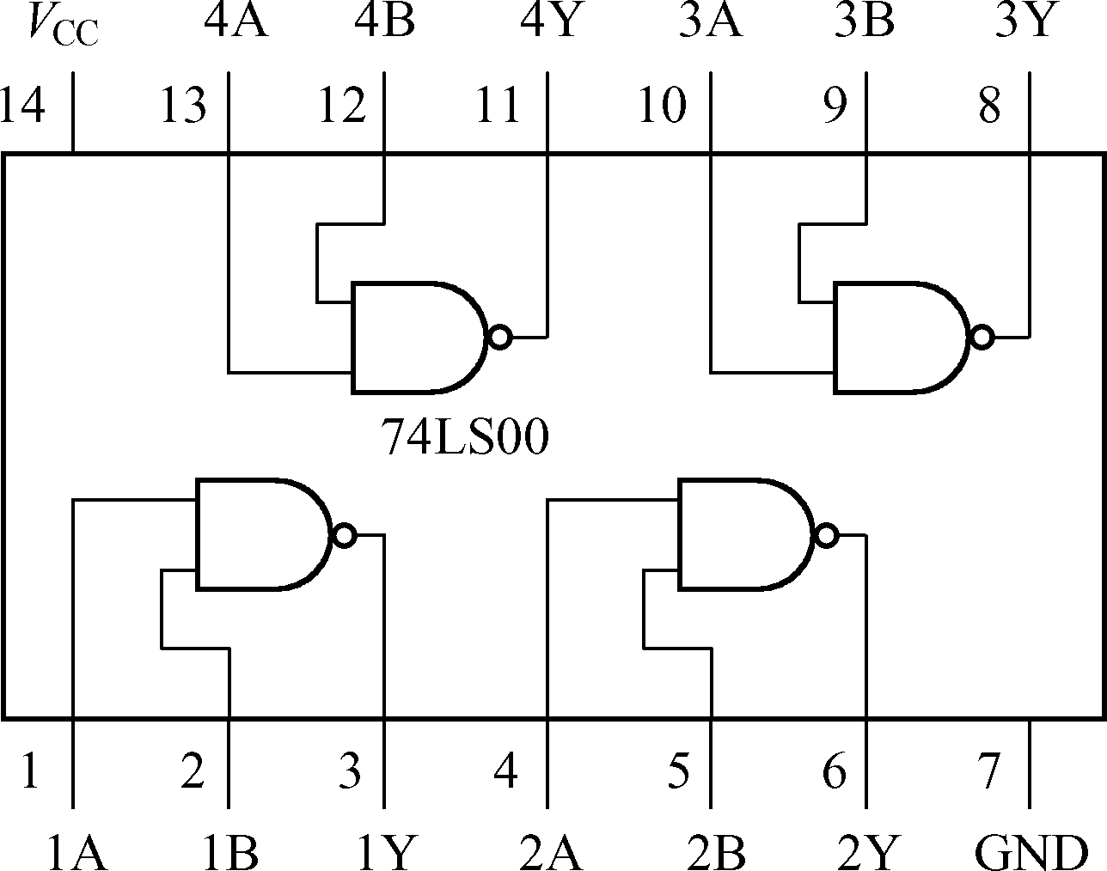
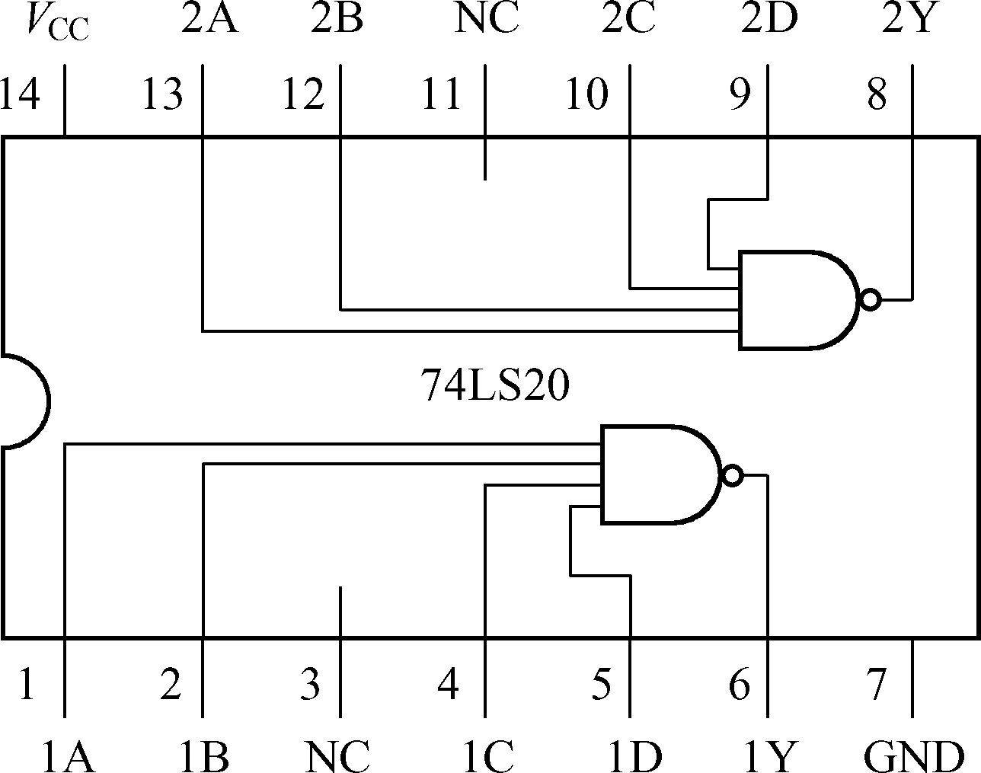

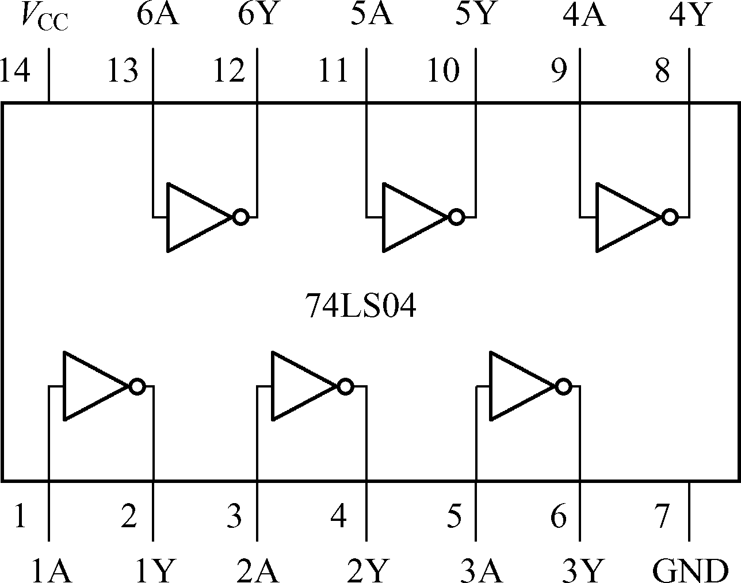
三、实验原理
3. 四2输入与非门74LS00与二4输入与非门74LS20

Slide 6
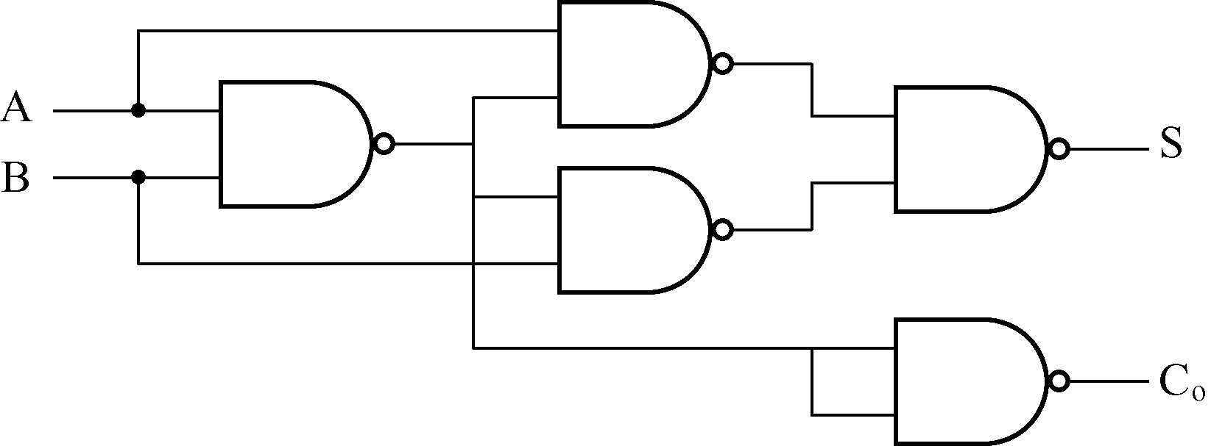


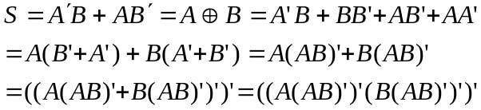

三、实验原理
4. 半加器
输入 |  | 输出
A | B | C_{o} | S
0 | 0 | 0 | 0
0 | 1 | 0 | 1
1 | 0 | 0 | 1
1 | 1 | 1 | 0
图1 半加器电路图
可化简为：

Slide 7
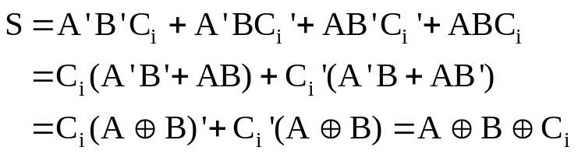
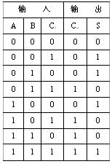

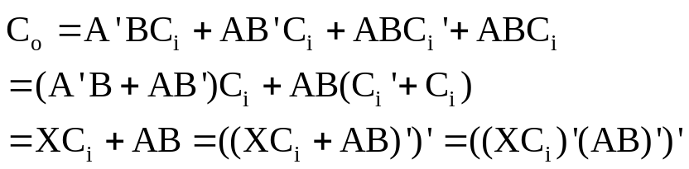
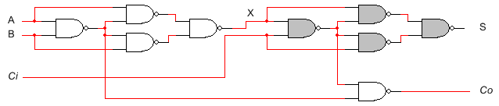
三、实验原理
  5.全加器
令
则
A—加数；B—被加数；
Ci—低位的进位；S—本位和；
Co—进位。
图2 全加器电路图

Slide 8
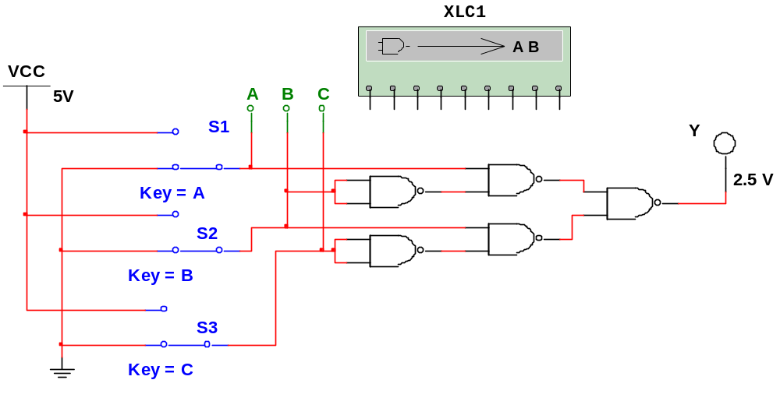
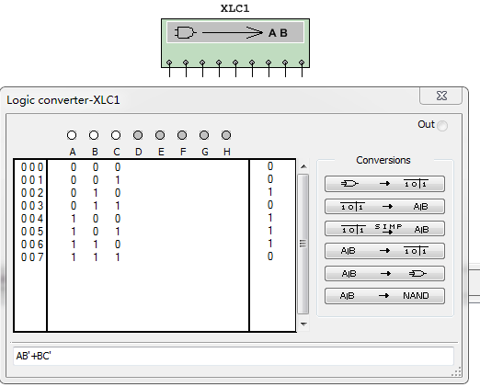
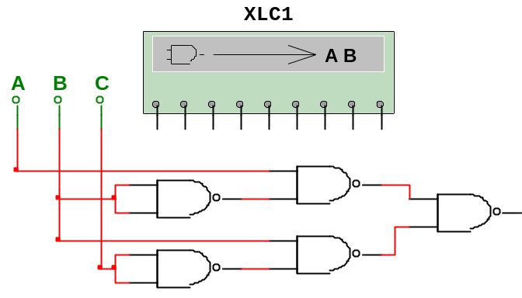
四、计算机仿真示例
1. 电动机工作报警电路
图3 用逻辑转换仪进行表达式转换
图5 电机报警仿真电路图
图4 用逻辑转换仪进行“表达式→与非门电路”的转换

Slide 9
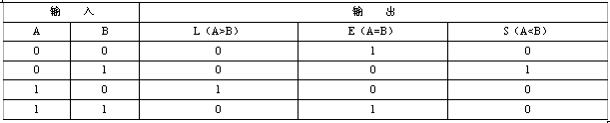


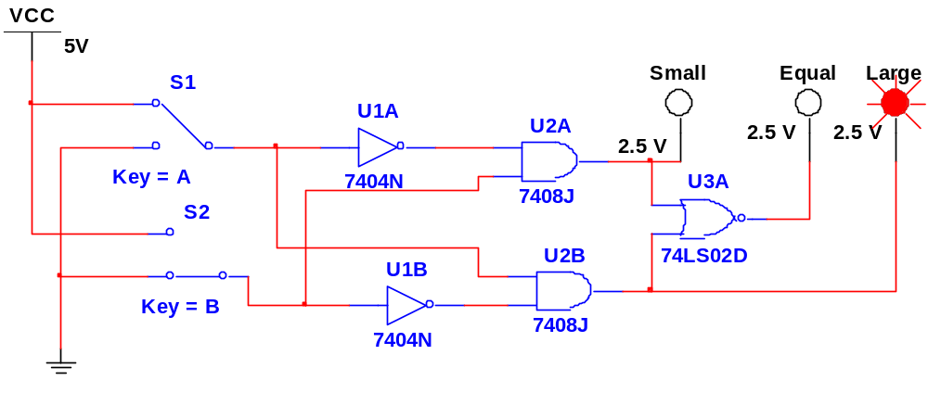
四、计算机仿真示例
2. 一位二进制数数值比较器
图6 一位二进制数数值比较器电路图

Slide 10
五、实验内容
与非门74LS00的逻辑功能测试
电动机工作报警电路测试
二进制数数值比较器测试
半加器电路测试
全加器电路测试
四人无弃权表决电路设计与测试

